Slide 1
PROCESAMIENTO DE SEÑALES DE RADAR RAYLEIGH Y WEIBULL CFAR
SR. LUIS GUALAVISÍ
SRTA. ISABEL LLUMIQUINGA
Marte, 21/1/2020
Departamento de Eléctrica y Electrónica

Slide 2
Objetivo General
Desarrollar un sistema procesador digital de la señal de radar clásico, con alta probabilidad de detección, para una probabilidad de falsa alarma constante (CFAR) del tipo Rayleigh y Weibull, para relaciones señal (target) a interferencias (clutter + ruido blanco) alrededor o superiores a los 6 dB para el sistema de artillería antiaérea OERLIKON.

Slide 3
Objetivos Especificos
Realizar el estudio del estado del arte del problema MTI y CFAR Rayleigh y Weibull.
Estudiar y analizar las técnicas MTI del sistema OERLIKON y su implementación mejorada en un ambiente de radar con control de la relación señal / interferencia para obtener las curvas operacionales de receptor (ROC), agregando los procesadores Rayleigh y Weibull CFAR.
Comparar el desempeño de los procesadores implementados con el clásico Moving Target Indicator (MTI).
Digitalizar las señales I y Q generadas por el radar de vigilancia del sistema OERLIKON.
Implementar en tiempo no real, en MATLAB utilizando los toolbox disponibles para el efecto.

Slide 4
Procesadores CFAR

Slide 5
Tipos de procesadores CFAR
$$α=N\left[P_{FA}^{−1/N}−1\right]$$

Slide 6
Tipos de procesadores CFAR
$$α=N\left[P_{FA}^{−1/N}−1\right]$$
$$P_{FA}=k\left(\begin{matrix}N \\ k\end{matrix}\right)\frac{\left(k−1\right)!\left(α+N−k\right)!}{\left(α+N\right)!}$$

Slide 7
Implementación

Slide 8
Generación de Clutter con distribución Weibull
$c=2$, cuando el clutter es tipo Rayleigh
$c=1.1−1.9$, cuando el clutter es tipo Weibull
$c=1$, cuando el clutter es tipo exponencial
$W_{i}$ Señal de clutter tipo Weibull en fase
$W_{ q}$ Señal de clutter tipo Weibull en
$${\left({C_{i}}^{2}+{C_{qj}}^{2}\right)}^{\frac{1}{c} − 1/2}$$

Slide 9
Generación de blancos en base al radar OERLIKON
Datos de Radar OERLIKON
Ancho de haz Φ=2.4
Periodo de repetición de pulsos de OERLIKON T0=1/6400
Apuntador OERLIKON=6400 milésimas
Desplazamiento Angular ω=60 rpm
Numero de Incidencias $N_{i}=\frac{Φ}{6ωT_{0}}$
$$N_{i}=42.67≈43 incidencias$$
$$\left(Numero de muestras del Objetivo\right)$$

Slide 10
Generación de blancos en base al radar OERLIKON
$${OB}_{i}=A x\cos\left(2π x fd x Ni x Tp\right)$$
$${OB=A x e}^{−j2π x fd x Ni x Tp}$$
$${OB}_{q}=−A x\operatorname{sen}\left(2π x fd x Ni x Tp\right)$$
${OB}_{i}$ Señal de objetivo en fase
${OB}_{q}$ Señal de objetivo en cuadratura
$N_{i}$ Número de incidencias con objetivo, $N_{i}=\left[1−43\right]$
$f_{d}$ Desvío Doppler, $f_{d}=\left[0.0−0.5\right] para simulaciones se usará 0.1$
$T_{p}$ Período de muestreo normalizado, $T_{p}=1$
$A$ Módulo de objetivo ( Potencia del Objetivo – Potencia Clutter – SCR)

Slide 11
Inserción de blancos en clutter Weibull
$WOi$ Señal de objetivo de clutter tipo Weibull en fase
$WOq$ Señal de objetivo de clutter tipo Weibull en cuadratura
$${WO}_{i}=W_{i}+{OB}_{i}$$
$${WO}_{q}=W_{q}+{OB}_{q}$$
$$WO=WOi+WOq$$
$S$ Señal de salida del Detector Cuadrático
$$S={WOi}^{2}+ {WOq}^{2}$$

Slide 12
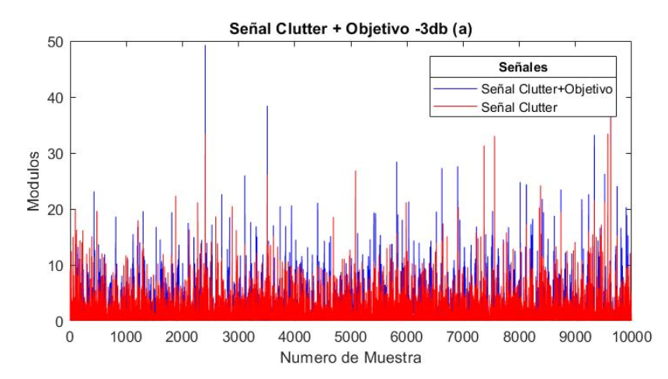
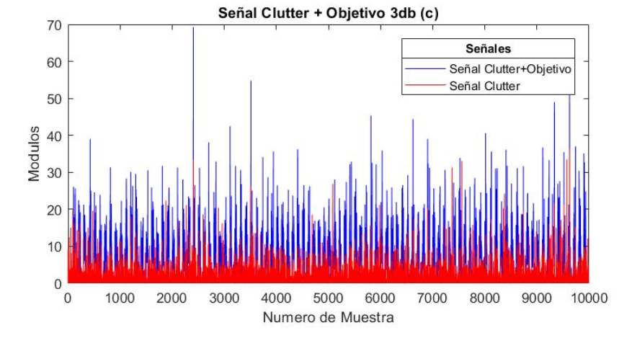
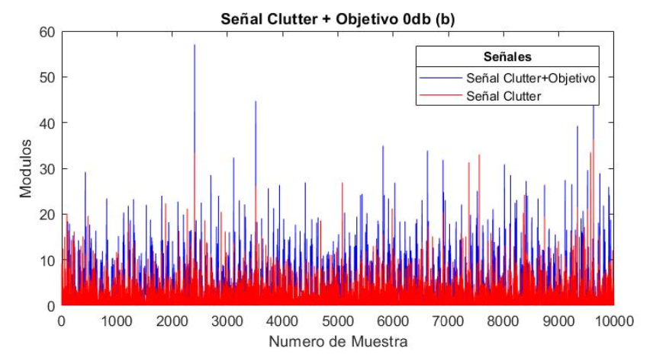
Señal Clutter vs Señal Clutter + Objetivo

Slide 13
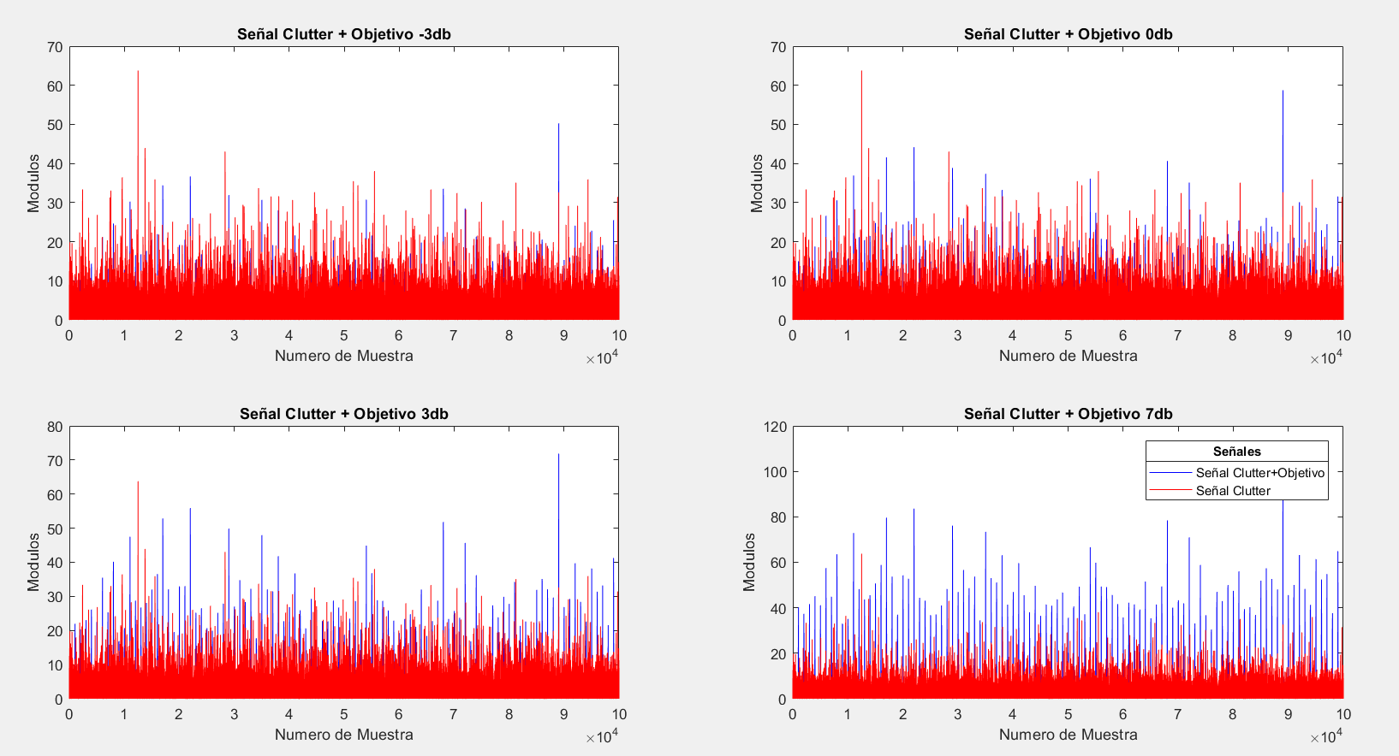
SEÑAL CLUTTER vs SEÑAL CLUTTER + OBJETIVOS

Slide 14
Datos del Procesador Original
Etapa | Nombre | Símbolo | Ecuación
Inicial | Muestras de Entrada al procesador | $$S$$ | cte
 | Ventana del Procesador | $$N_{ref}$$ | cte
 | Probabilidad de Falsa Alarma | $$P_{fa}$$ | cte
 | Coeficiente del Procesador | $$α$$ | cte
 | Selector de muestra en Ventana (OS-CFAR) | $$k$$ | cte
Etapa | Nombre |  |  | Símbolo | Ecuación
Desplazamiento de ventanas (Se repite $S+N_{ref}−1$ ) | Celda Superior |  |  | $$X$$ | Mínimo del vector X
 | Celda Inferior |  |  | $$Y$$ | Mínimo del vector Y
 | Dato obtenido del Procesador |  |  | $$m$$ | $$m=\min{(}X,Y)$$
 | Umbral Teórico (Salida Procesador) |  |  | $$T$$ | $$T=α∗m$$
Comparación |  | Existe Objetivo | -------- |  |  | $$m>T$$
 |  | No existe Objetivo | -------- |  |  | m $<T$

Slide 15
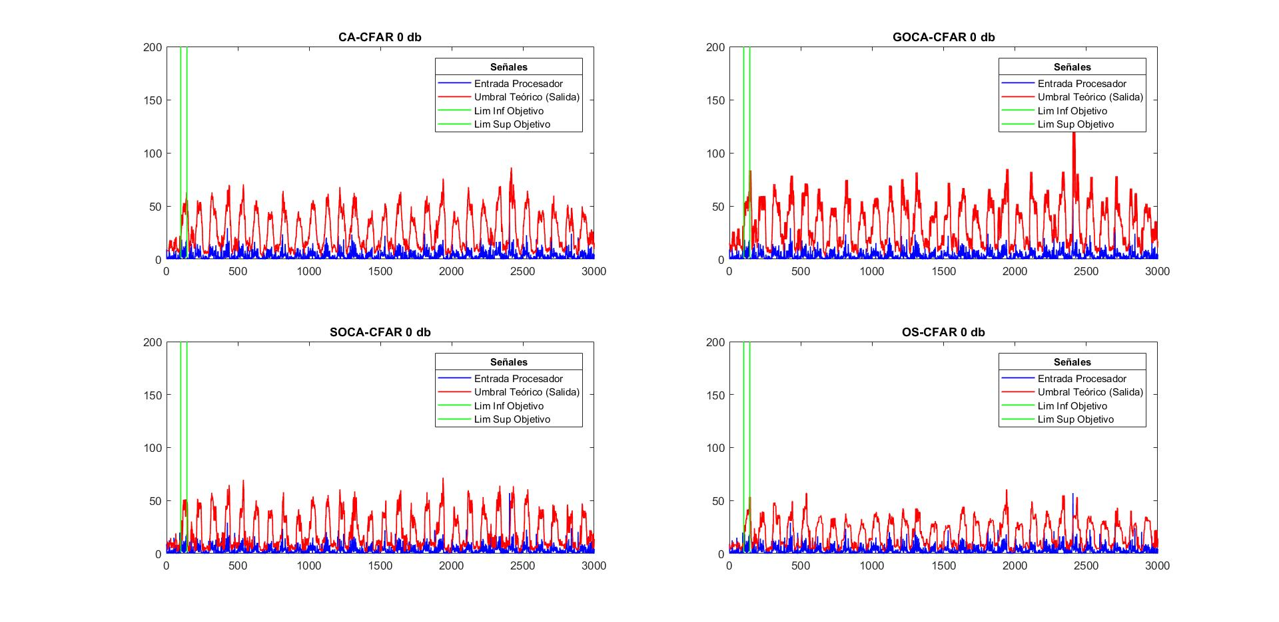

Slide 16
Calculo de Umbrales Prácticos
Probabilidad de falsa alarma $P_{fa}$ | Muestras $\frac{10}{P_{fa}}$ | Objetivos | Muestra espacio entre objetivos
$${10}^{−3}$$ | $$10000$$ | $$99$$ | $$100$$
$${10}^{−4}$$ | $$100000$$ | $$99$$ | $$1000$$
$${10}^{−5}$$ | $$1000000$$ | $$99$$ | $$10000$$

Slide 17
Umbrales Prácticos
 | Ventana | Clutter CA-CFAR UmbralCA | Clutter SOCA-CFAR UmbralSO | Clutter GOCA-CFAR UmbralGO | Clutter OS-CFAR UmbralOS | Clutter Señal Entrada
$$P_{fa}={10}^{−3}$$ | $$N_{ref}=64$$ | $$41.58$$ | $$36.37$$ | $$63.46$$ | $$85.77$$ | $$33.46$$
 | $$N_{ref}=32$$ | $$40.86$$ | $$35.40$$ | $$65.33$$ | $$87.60$$ | $$33.46$$
 | $$N_{ref}=16$$ | $$42.24$$ | $$30.25$$ | $$60.52$$ | $$33.74$$ | $$33.46$$
$$P_{fa}={10}^{−4}$$ | $$N_{ref}=64$$ | $$53.46$$ | $$51.47$$ | $$77.90$$ | $$79.88$$ | $$63.75$$
 | $$N_{ref}=32$$ | $$64.53$$ | $$40.88$$ | $$112.44$$ | $$78.83$$ | $$63.75$$
 | $$N_{ref}=16$$ | $$75.40$$ | $$55.38$$ | $$128.04$$ | $$66.65$$ | $$63.75$$
$$P_{fa}={10}^{−5}$$ | $$N_{ref}=64$$ | $$68.55$$ | $$61.80$$ | $$94.41$$ | $$83.60$$ | $$67.6$$
 | $$N_{ref}=32$$ | $$70.57$$ | $$61.05$$ | $$121.81$$ | $$81.74$$ | $$67.6$$
 | $$N_{ref}=16$$ | $$109.34$$ | $$96.17$$ | $$173.32$$ | $$109.86$$ | $$67.6$$

Slide 18
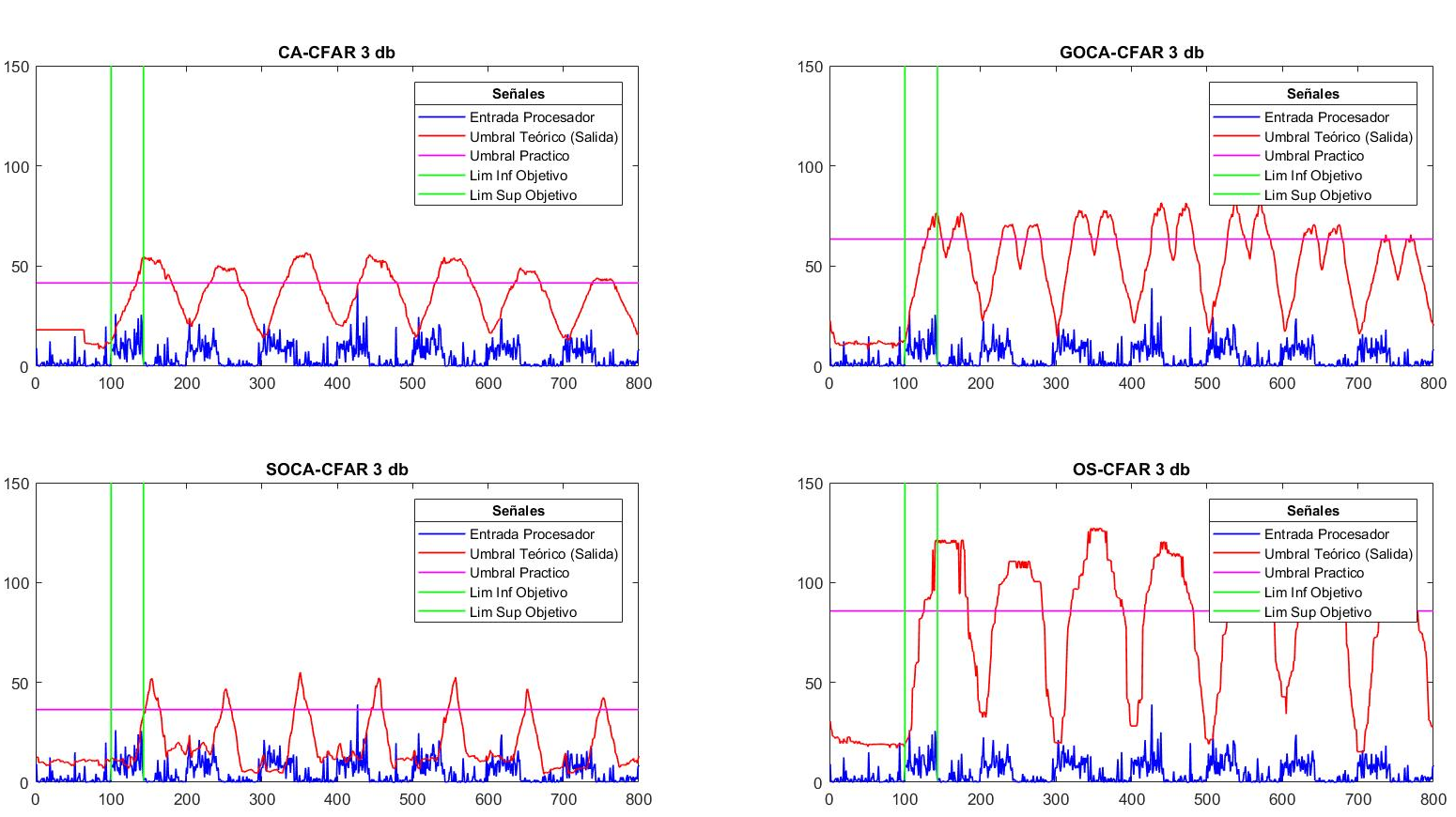
VENTANA 64

Slide 19
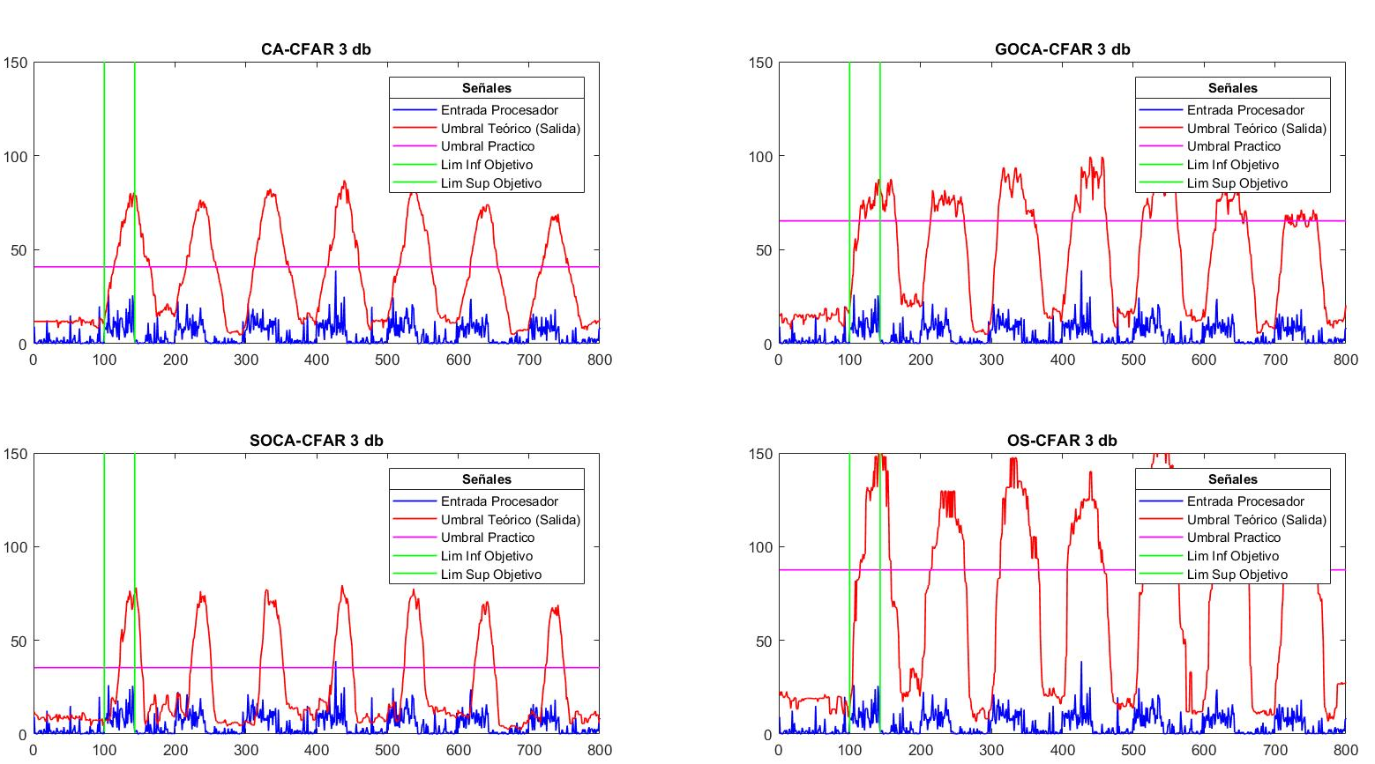
VENTANA 32

Slide 20
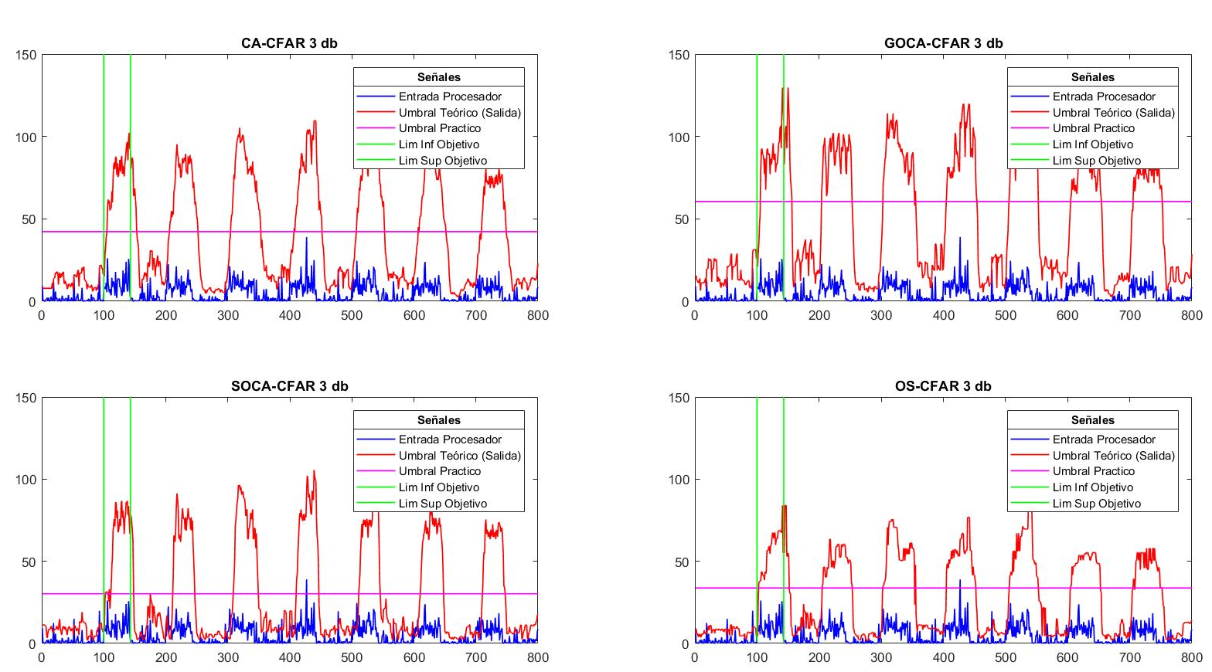
VENTANA 16

Slide 21
Datos del Procesador Nuevo
Etapa | Nombre | Símbolo | Ecuación
Inicial | Muestras de Entrada al procesador | $$S$$ | cte
 | Ventana del Procesador | $$N_{ref}$$ | cte
 | Probabilidad de Falsa Alarma | $$P_{fa}$$ | cte
 | Coeficiente del Procesador | $$α$$ | cte
 | Umbral Practico | Tp | Cte
 | Selector de muestra en Ventana (OS-CFAR) | $$k$$ | cte
Etapa | Nombre |  |  | Símbolo | Ecuación
Desplazamiento de ventanas (Se repite $S+N_{ref}−1$ ) | Celda Superior |  |  | $$X$$ | Mínimo del vector X
 | Celda Inferior |  |  | $$Y$$ | Mínimo del vector Y
 | Dato obtenido del Procesador |  |  | $$m$$ | $$m=\min{(}X,Y)$$
 | Umbral Teórico (Salida Procesador) |  |  | $$T$$ | $$T=α∗m$$
Comparación |  | Existe Objetivo | -------- |  |  | $$T>Tp$$
 |  | No existe Objetivo | -------- |  |  | $$T<Tp$$

Slide 22
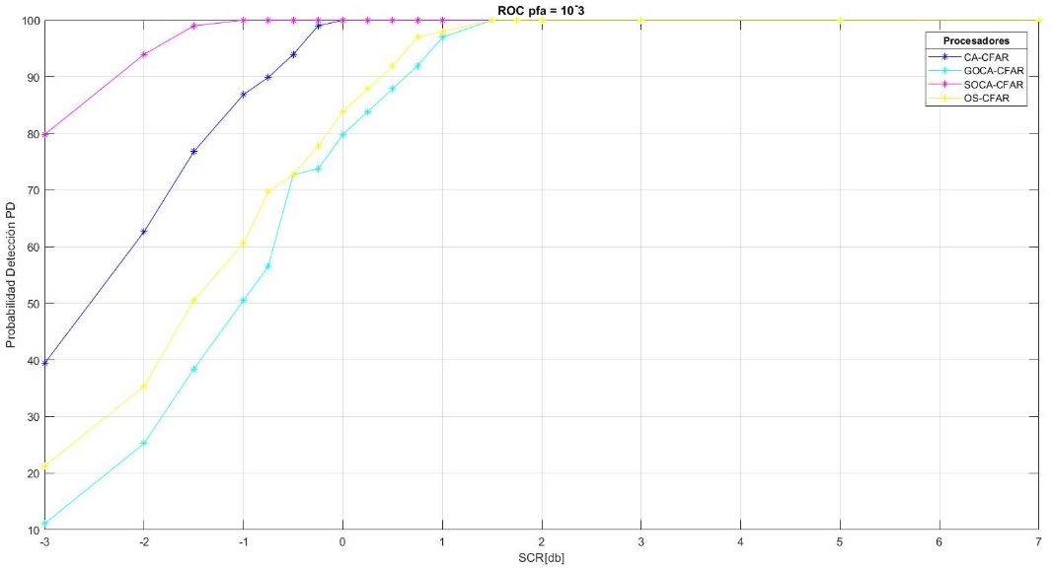
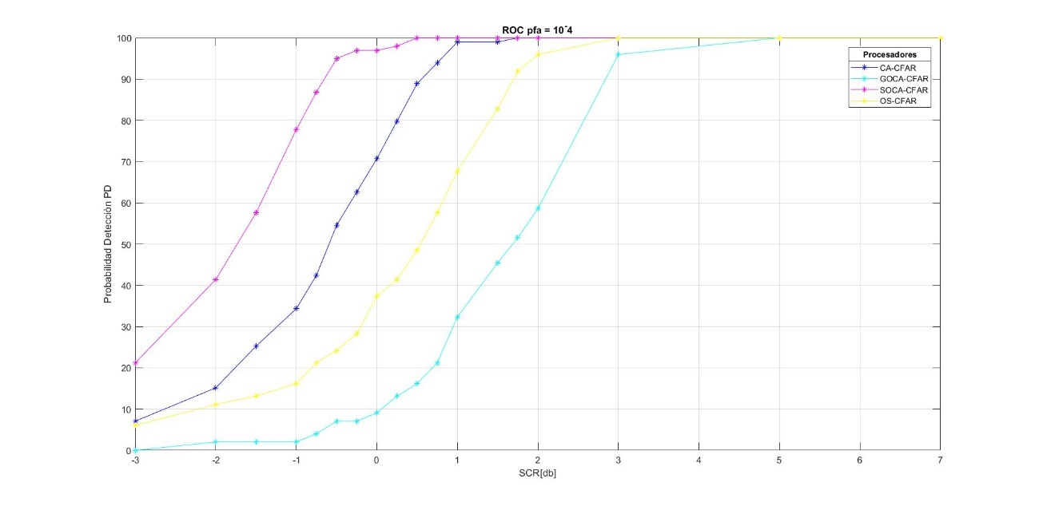
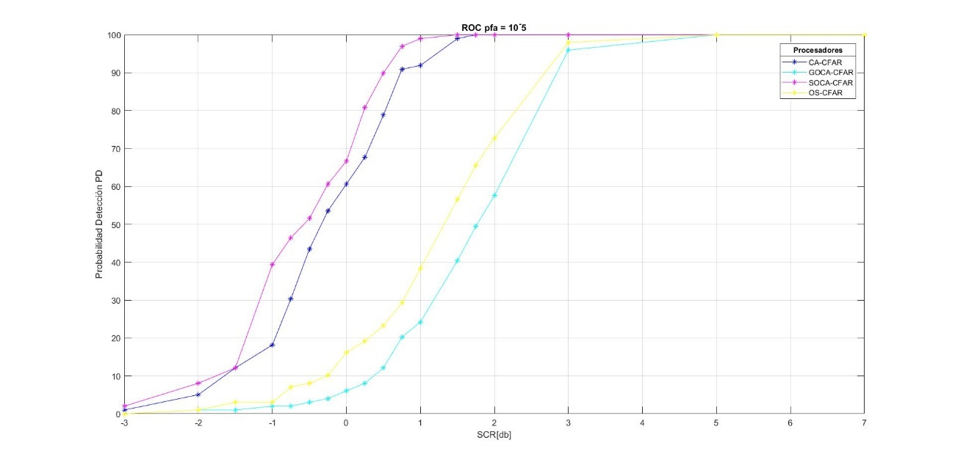
Curvas de Desempeño

Slide 23
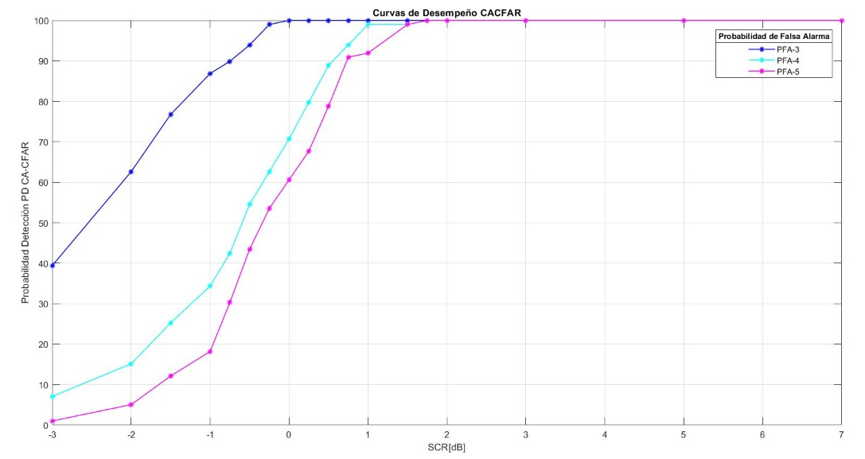
Curvas de Desempeño

Slide 24
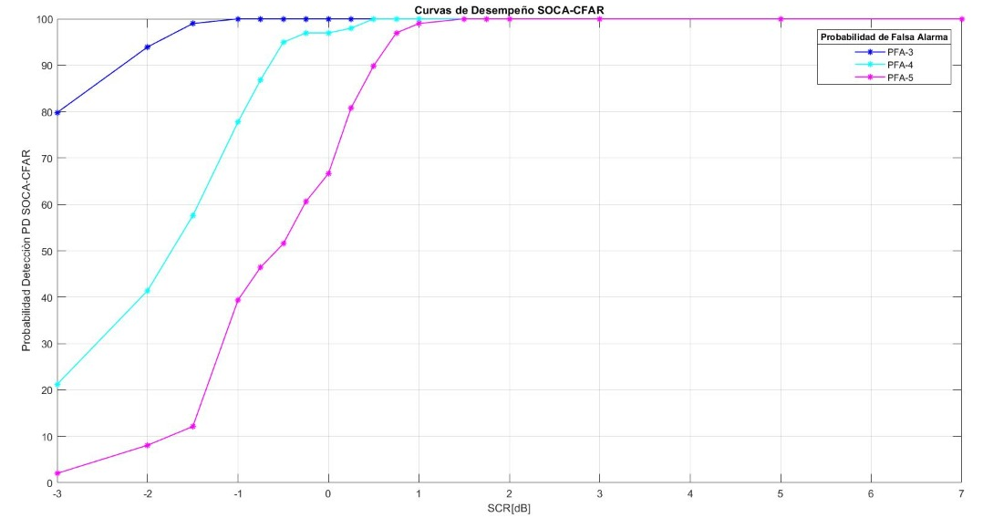
Curvas de Desempeño

Slide 25
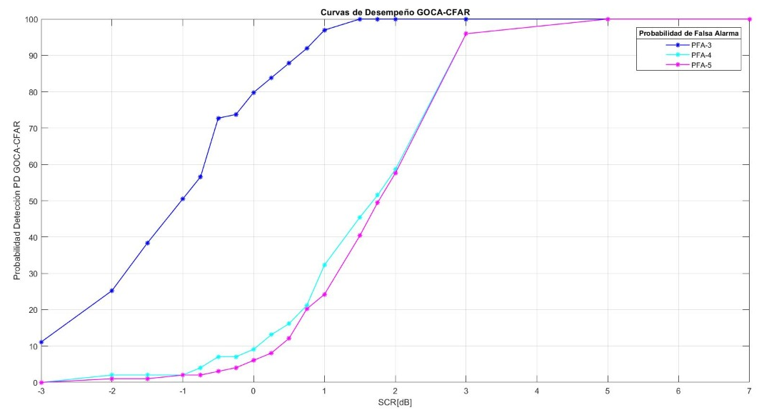
Curvas de Desempeño

Slide 26
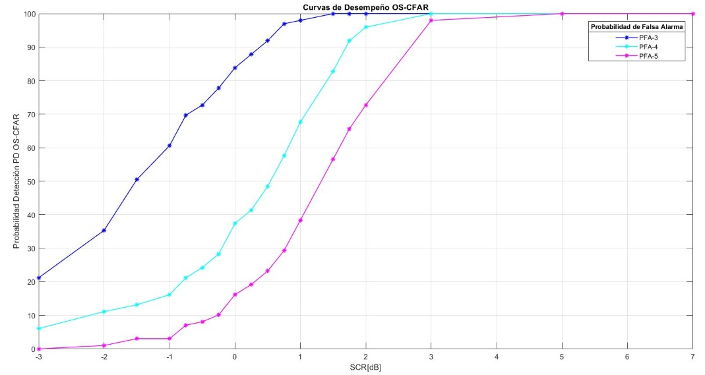
Curvas de Desempeño

Slide 27
Resultados Curvas de Desempeño para Pd = 80 %
Probabilidad de falsa alarma | SCR dB CA-CFAR | SCR dB SO-CFAR | SCR dB GO-CFAR | SCR dB OS-CFAR
$$P_{fa}={10}^{−3}$$ | $$−1.4$$ | $$−3$$ | $$0$$ | $$−0.2$$
$$P_{fa}={10}^{−4}$$ | $$0.25$$ | $$−0.9$$ | $$2.6$$ | $$1.4$$
$$P_{fa}={10}^{−5}$$ | $$0.5$$ | $$0.25$$ | $$2.6$$ | $$2.3$$

Slide 28
Ciclo de Maquina
 | Ciclo de máquina
 | Número de muestras que ingresan | Tiempo de procesamiento (s)
CA-CFAR | $$S=10000$$ | $$t=0.031704$$
 | $$S=100000$$ | $$t=0.252932$$
 | $$S=1000000$$ | $$t=2.550467$$
SOCA- CFAR | $$S=10000$$ | $$t=0.030616$$
 | $$S=100000$$ | $$t=0.259686$$
 | $$S=1000000$$ | $$t=2.589259$$
GOCA – CFAR | $$S=10000$$ | $$t=0.030903$$
 | $$S=100000$$ | $$t=0.252581$$
 | $$S=1000000$$ | $$t=2.531597$$
OS - CFAR | $$S=10000$$ | $$t=0.037908$$
 | $$S=100000$$ | $$t=0.325236$$
 | $$S=1000000$$ | $$t=3.221117$$

Slide 29
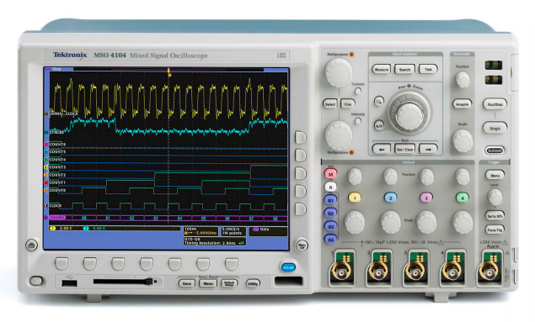
Digitalización de Señales de Radar
En la etapa de digitalización de señales de radar se recomienda utilizar el osciloscopio digital TEKTRONIX MSO 4104 de la serie MSO4000 y DPO4000. Procedemos a digitalizar las señales en fase (I) y en cuadratura (Q), la señal la digitalizaremos por un tiempo de 4 segundos y será una onda cuadrada.

Slide 30
Conclusiones
El mejor tamaño de ventana de procesamiento que se acopla a los objetivos es el valor de $N=16$, con este valor se logró obtener con más precisión las curvas de operación de receptor ROC de cada uno de los procesadores CFAR, además se identificó que cada procesador CFAR posee alta probabilidad de detección $P_{d}$ frente a los diversos valores de probabilidad de falsa alarma $P_{fa}$, mismo con SCR inferiores a 6dB.
Se consiguió evidenciar que el mejor procesador CFAR es el SOCA-CFAR, ya que tiene alta probabilidad de detección mayor al 80% para valores de relación señal clutter SCR inicialmente con -3 dB; por tanto, en el momento que se varía la probabilidad de falsa alarma de acuerdo a los valores de $P_{fa}={10}^{−3},P_{fa}={10}^{−4}, P_{fa}={10}^{−5}$ resulta que se mantienen bajos los valores de SCR $\left(−0.9 dB, 0.25 dB\right)$ comparando con los demás procesadores CFAR.
Al realizar el estudio del arte de los procesadores CFAR, se identificó que todos analizan las muestras en forma longitudinal (en range) mientras que para este proyecto de investigación se decidió analizar las muestras en forma de anillo. Para lo cual se evidenció que el umbral teórico de cada procesador CFAR hace más notorio el objetivo, es decir, las muestras del objetivo presentan mayor amplitud diferenciando a un objetivo respecto del clutter, pero se debe incluir un nuevo umbral que en este caso será el umbral práctico para identificar objetivos.

Slide 31
Recomendaciones
Se recomienda usar el equipo TEKTRONIX MSO 4104, disponible en el CICTE, para la digitalización de las señales I y Q de cualquier radar, ya que al ser un osciloscopio digital permite digitalizar las señales analógicas de una forma sencilla, rápida y eficaz, concentrándose el equipo de investigación en el diagnóstico, desarrollo y evaluación de procesadores propios desarrollados de forma endógena.
Para la implementación de cualquiera de las técnicas CFAR aquí descritas, se debe analizar a detalle el costo computacional por medio del número de operaciones que realiza el programa.
Para el caso Oerlikon, utilizar el procesador SOCA-CFAR, ya que tiene alta probabilidad de detección mayor al 80% para incluso valores de relación señal clutter SCR de -3 dB.

Slide 32
GRACIAS
POR SU ATENCIÓN

